Slide 1
古文を読みましょう
こぶん よ
Notes:
古文を読みましょう。

Slide 2
枕草子
清少納言
春はあけぼの。
やうやう白くなりゆく
山ぎは、すこしあかり
て、紫だちたる雲の
ほそくたなびきたる。
むらさき くも
やま
しろ
はる
せいしょうなごん
まくらのそうし
Notes:
「枕草子」清少納言
春はあけぼの。
やうやう白くなりゆく山ぎは、すこしあかりて、紫だちたる雲のほそくたなびきたる。

Slide 3
夏は夜。
月の頃はさらなり、闇
もなほ、蛍のおほく飛
びちがひたる。
また、ただ一つ二つな
ど、ほのかにうち光り
て行くも、をかし。
雨など降るも、をかし。
あめ ふ
い
ひか
ひと ふた
ほたる と
つき ころ やみ
なつ よる
Notes:
夏は夜。
月の頃はさらなり、闇もなほ、蛍のおほく飛びちがひたる。
また、ただ一つ二つなど、ほのかにうち光りて行くも、をかし。
雨など降るも、をかし。

Slide 4
秋は夕暮れ。
夕日のさして、山の端
いと近うなりたるに、
烏の、寝所へ行くとて、
三つ四つ、二つ三つな
ど、飛び急ぐさへ、あ
はれなり。
と いそ
み よ ふた み
からす ねどころ い
ちこ
ゆうひ やま は
あき ゆうぐ
Notes:
秋は夕暮れ。
夕日のさして、山の端いと近うなりたるに、烏の、寝所へ行くとて、三つ四つ、二つ三つなど、飛び急ぐさへ、あはれなり。

Slide 5
まいて、雁などのつら
ねたるが、いと小さく
見ゆるは、いとをかし。
日入りはてて、風の音、
虫の音など、はた、言
ふべきにあらず。
むし ね い
ひい かぜ ね
み
ちい
かり
Notes:
まいて、雁などのつらねたるが、いと小さく見ゆるは、いとをかし。
日入りはてて、風の音、虫の音など、はた、言ふべきにあらず。

Slide 6
冬はつとめて。
雪の降りたるは、言ふ
べきにもあらず。
霜のいと白きも、また
さらでも、いと寒きに、
火など急ぎおこして、
炭持てわたるも、いと
つきづきし。
すみも
ひ いそ
さむ
しも しろ
ゆき ふ い
ふゆ
Notes:
冬はつとめて。
雪の降りたるは、言ふべきにもあらず。
霜のいと白きも、またさらでも、いと寒きに、火など急ぎおこして、炭持てわたるも、いとつきづきし。

Slide 7
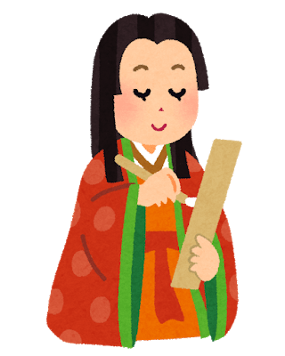
昼になりて、ぬるくゆ
るびもていけば、火桶
の火も、白き灰がちに
なりて、わろし。
ひ しろ はい
ひおけ
ひる
Notes:
昼になりて、ぬるくゆるびもていけば、火桶の火も、白き灰がちになりて、わろし。

Slide 8
「故事成語」について勉強しましょう
こじせいご べんきょう
Notes:
「故事成語」について勉強しましょう。

Slide 9
故事成語
こじせいご
昔の出来事を元に作られた熟語
むかし できごと もと つく じゅくご
つぎ こじせいご ゆらい はなし よ
次の故事成語ができた由来となる話を読んでみましょう。
Notes:
「故事成語」とは、昔の出来事を元に作られた熟語のことです。
似た言葉に、「ことわざ」というものもあります。
どちらも、古くから言い習わされてきた、教訓や風刺の意味を持つ言葉ですので、「故事成語」なのか、「ことわざ」なのか、分かりにくいものも多いです。
しかし、その中で、中国の古い話が元になっているものを、特に「故事成語」と言います。
次の故事成語ができた由来となる話を読んでみましょう。

Slide 10
矛盾（むじゅん）
楚の国に盾と矛を売る人がいました。自分が売る盾を自慢して「私のこの盾の堅固なことときたら、どんなに鋭利な刃物でも突き通すことはできません。」
また、自分が売る矛を自慢して「私のこの矛の鋭利なことと言ったらどんな堅固なものでも貫き通してしまいます」と言いました。
そ くに たて ほこ う ひと じぶん う たて
じまん わたし たて けんこ
えいり はもの つ とお
じぶん う ほこ じまん わたし ほこ えいり
い けんこ つらぬ とお
い
Notes:
１つ目は、「矛盾」です。
楚の国に、盾と矛を売る人がいました。
自分が売る盾を自慢して、「私のこの盾の堅固なことときたら、どんなに鋭利な刃物でも突き通すことはできません。」
また、自分が売る矛を自慢して、「私のこの矛の鋭利なことと言ったらどんな堅固なものでも貫き通してしまいます」と言いました。

Slide 11
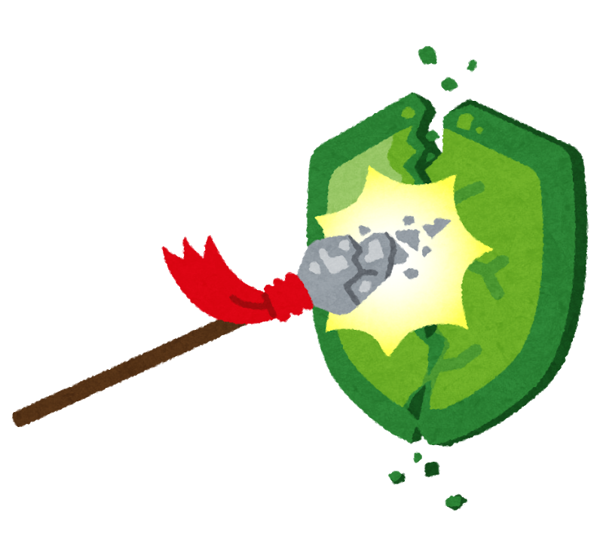
それを聞いてある人が、「ではあなたの矛であなたの盾を突いたらどうなりますか？」と尋ねると、その人は何も言うことができなくなってしまいました。
き ひと ほこ
たて つ たず ひと なに
い
Notes:
それを聞いてある人が、「ではあなたの矛であなたの盾を突いたらどうなりますか？」と尋ねると、その人は何も言うことができなくなってしまいました。

Slide 12
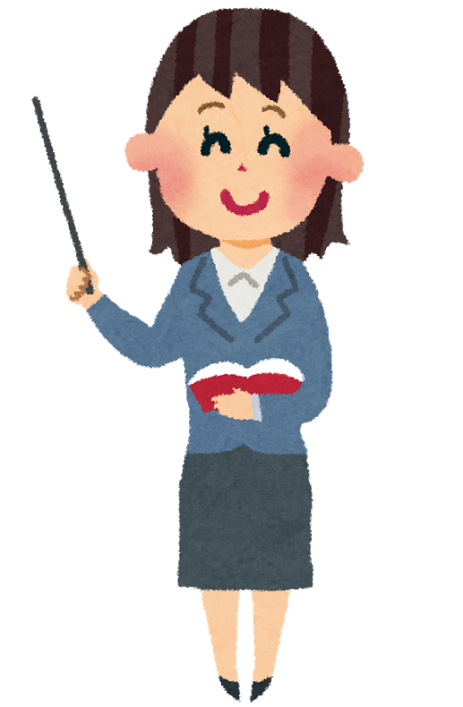
「矛盾」の話を聞いて、あなたはどのように感じましたか。
むじゅん はなし き
かん
（例）全体ではなく、一つのことだけ考えるから、つじつまが合わなくなってしまうのではないかと思いました。
れい ぜんたい ひと
かんが
あ
おも
Notes:
「矛盾」の話を聞いて、あなたはどのように感じましたか。
＜少し待つ。＞
例えば、このような感想が考えられます。
＜クリック＞「全体ではなく、一つのことだけ考えるから、つじつまが合わなくなってしまうのではないかと思いました。」
などです。
他にも、いろいろな感想があると思いますので、参考にしてみてください。

Slide 13
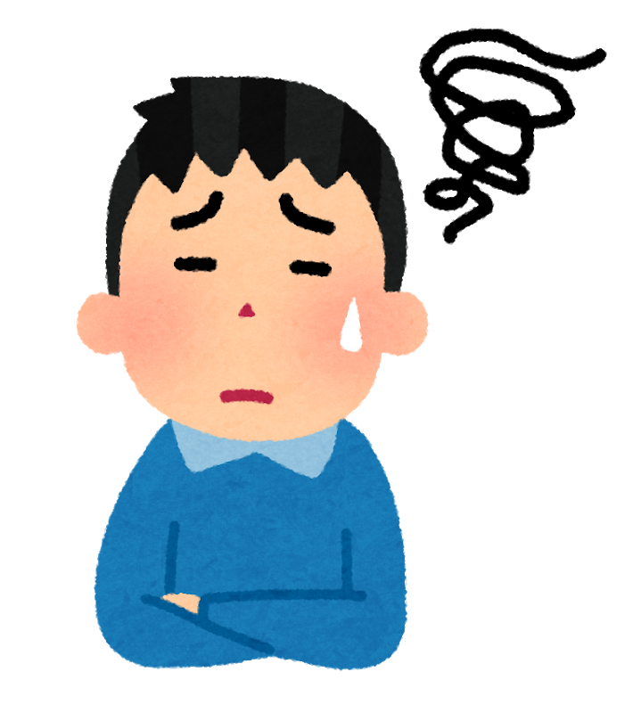
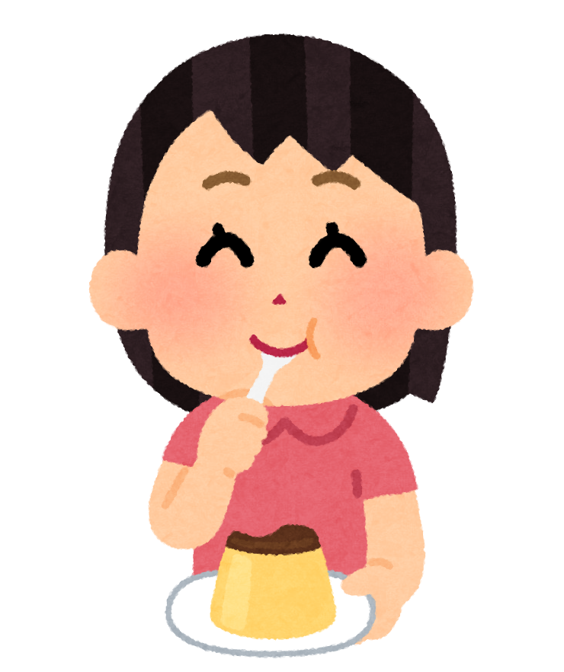
ものごとのつじつまが合わない
こと。
あ
意味
いみ
例文
やせたいと言いながらケーキを食べる姉の言動は矛盾している。
れいぶん
い
た あね
げんどう むじゅん
Notes:
「矛盾」の意味は、「ものごとのつじつまが合わないこと。」を言います。
使い方の例としては、「やせたいと言いながら、ケーキを食べる姉の言動は矛盾している。」などと使います。

Slide 14
五十歩百歩（ごじっぽひゃっぽ）
魏の恵王が孟子を招いてこう尋ねました。
「私は心を尽くして国を治めています。河内の地域が凶作ならばその民を河東に移し、河東が凶作になれば同じことをする。ところが隣の国では私ほど心を尽くして政治を行っているようには思えないのに、それでも隣の国は民が減ったようには見えず、私の国は民が増えたようには見えない。これはいったいどうしたことでしょうか？」
つまり隣の国より自分の国の方が良い政治をしているのだから、隣から民がこちらに逃げてきてもよさそうなものなのに、ということなのでしょう。
ぎ けいおう もうし まね たず
わたし こころ つ くに おさ かわち ちいき きょうさく
たみ かとう うつ かとう きょうさく おな となり
くに わたし こころ つ せいじ おこな おも
となり くに たみ へ み わたし くに たみ ふ
み
となり くに じぶん くに ほう よ せいじ となり
たみ に
Notes:
次は、「五十歩百歩」です。
魏の恵王が孟子を招いてこう尋ねました。
「私は心を尽くして国を治めています。河内の地域が凶作ならばその民を河東に移し、河東が凶作になれば同じことをする。ところが隣の国では私ほど心を尽くして政治を行っているようには思えないのに、それでも隣の国は民が減ったようには見えず、私の国は民が増えたようには見えない。これはいったいどうしたことでしょうか？」
つまり隣の国より自分の国の方が良い政治をしているのだから、隣から民がこちらに逃げてきてもよさそうなものなのに、ということなのでしょう。

Slide 15
すると孟子はそれに答えてこう言いました。
「王様はいくさがお好きだからそれにたとえてお話しましょう。
戦いで白兵戦になった時、兵が鎧を捨て武器を引きずって逃げたとします。或る兵は百歩逃げてとどまり、ある兵は五十歩逃げてとどまりました。五十歩逃げてとどまった兵が百歩逃げた兵を、自分の方が勇気がある、お前は臆病者だと笑ったとしたなら、王様はこれをどう思われますか？」
恵王はこの話を聞くと
「そんなバカな。五十歩逃げようと百歩逃げようと、逃げたのに変わりはないじゃないか」と言います。
もうし こた い
おうさま す はなし
たたか はくへいせん とき へい よろい す ぶき ひ に
あ へい ひゃっぽ に へい ごじっぽ に
ごじっぽ に へい ひゃっぽ に へい じぶん ほう ゆうき
まえ おくびょうもの わら おうさま おも
けいおう はなし き
ごじっぽ に ひゃっぽ に に か
い
Notes:
すると孟子はそれに答えてこう言いました。
「王様はいくさがお好きだからそれにたとえてお話しましょう。戦いで白兵戦になった時、兵が鎧を捨て武器を引きずって逃げたとします。或る兵は百歩逃げてとどまり、ある兵は五十歩逃げてとどまりました。五十歩逃げてとどまった兵が百歩逃げた兵を、自分の方が勇気がある、お前は臆病者だと笑ったとしたなら、王様はこれをどう思われますか？」
恵王はこの話を聞くと
「そんなバカな。五十歩逃げようと百歩逃げようと、逃げたのに変わりはないじゃないか」と言います。

Slide 16
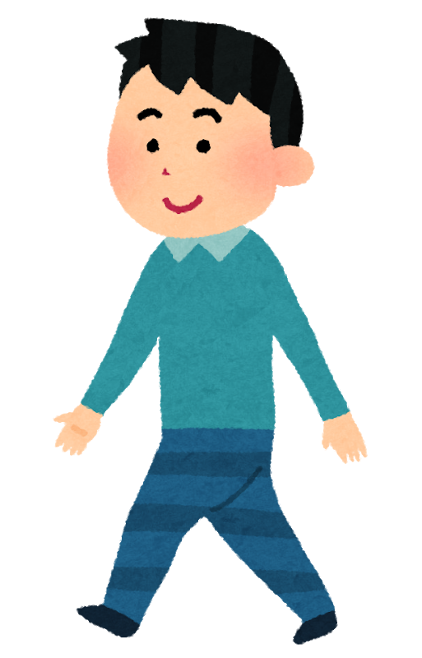
そこで孟子はさらに
「王様はよくわかっていらっしゃる。それなら今のように隣の国と比較
するのはやめましょう」と言います。
孟子は隣の国の政治と恵王の政治はこの五十歩百歩の話と同じ、どちらも王道の政治でない点で同じなのです、どうか王道の政治、徳の政治をしていただきたいと恵王をさとすのでした。
もうし
おうさま いま となり くに ひかく
い
もうし となり くに せいじ けいおう せいじ ごじっぽひゃっぽ はなし おな
おうどう せいじ てん おな おうどう せいじ とく
せいじ けいおう
Notes:
そこで孟子はさらに
「王様はよくわかっていらっしゃる。それなら今のように隣の国と比較するのはやめましょう」と言います。
孟子は隣の国の政治と恵王の政治はこの五十歩百歩の話と同じ、どちらも王道の政治でない点で同じなのです、どうか王道の政治、徳の政治をしていただきたいと恵王をさとすのでした。

Slide 17
「五十歩百歩」の話を聞いて、あなたはどのように感じましたか。
ごじっぽひゃっぽ はなし き
かん
（例）政治は自分の国の人のためにするものだから、隣の国のことを考えずに、一生懸命、良いことをするべきだと思います。
れい せいじ じぶん くに ひと
となり くに
かんが いっしょうけんめい よ
おも
Notes:
「五十歩百歩」の話を聞いて、あなたはどのように感じましたか。
＜少し待つ。＞
例えば、このような感想が考えられます。
「政治は自分の国の人のためにするものだから、隣の国のことを考えずに、一生懸命、良いことをするべきだと思います。」
などです。
他にも、いろいろな感想があると思いますので、参考にしてみてください。

Slide 18
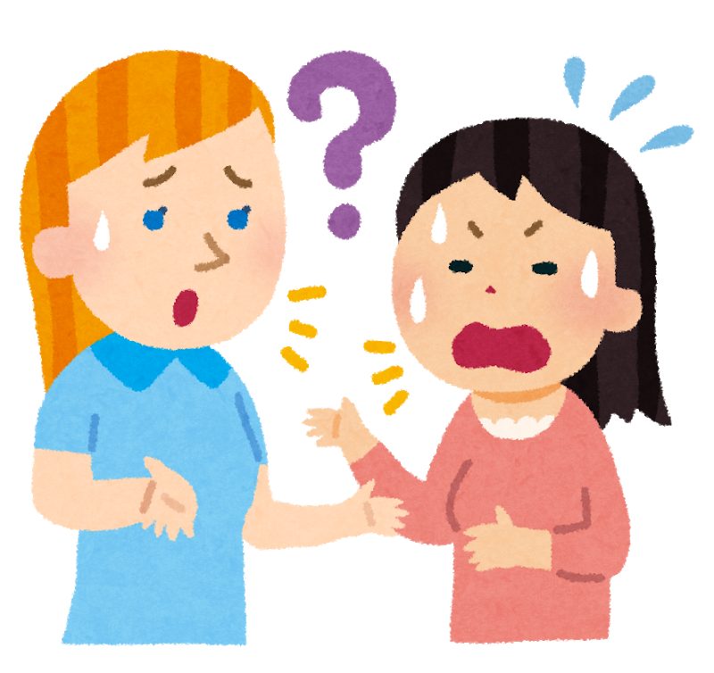
わずかな違いがあるだけで、本
質的には変わらないこと。
ちが ほん
意味
いみ
しつてき か
れいぶん
例文
あなたの英語の方がうまい!? 私と五十歩百歩でしょう！
えいご
わたし ごじっぽ
ひゃっぽ
Notes:
「五十歩百歩」の意味は、わずかな違いがあるだけで、本質的には変わらないこと。」を言います。
使い方の例としては、「あなたの英語の方がうまい⁉私と五十歩百歩でしょう！」などと使います。

